Slide 1

如何预防颈椎病
盐津县中医医院 李小稳

Slide 2
颈椎病又称颈椎综合症，可发生于
中老年人，也可发生于青年人,是由于人
体颈椎间盘逐渐地发生退行性变、颈椎
骨质增生或颈椎正常生理曲线改变后刺
激或压迫颈神经根、颈部脊髓、椎动脉、
颈部交感神经而引起的一组综合症状。

Slide 3
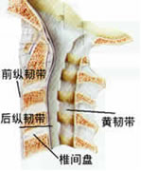
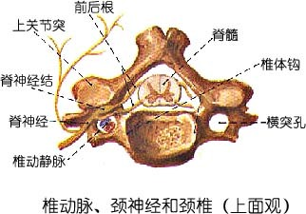

Slide 4

颈椎病的症状有哪些
1. 颈型：
主诉头、颈、肩疼痛等异常
感觉，并伴有相应的压痛点。特征
是颈部僵硬、不舒服、疼痛，以及
活动不灵活，这也是最常见的一种
类型。

Slide 5
颈椎病的症状有哪些
2.神经根型：
病人的手掌或手臂麻木、疼
痛、握力减弱，有时连拿杯都觉得
没有力，病情严重时，整夜疼痛难
于入睡。

Slide 6
颈椎病的症状有哪些
3. 椎动脉型：
病人的征状是偏头痛、头晕，
或者胸闷、胸痛。每次眩晕发作都
和颈项转动有关。

Slide 7
颈椎病的症状有哪些
4.交感神经型：
临床表现为头晕、眼花、耳鸣、
手麻、心动过速、心前区疼痛等一
系列交感神经症状。

Slide 8
如何预防颈椎病
长期低头伏案工作，使颈椎长时间
处于屈曲位或某些特定体位，不仅使颈
椎间盘内的压力增高，而且也使颈部肌
肉长期处于非协调受力状态，颈后部肌
肉和韧带易受牵拉劳损，椎体前缘相互
磨损、增生,再加上扭转、侧屈过度，更
进一步导致损伤，易于发生颈椎病。

Slide 9

如何预防颈椎病
首先在坐姿上应保持自然
的端坐位，臀部和背部要充分
接触椅面，双肩后展，脊柱正
直，两足着地。将桌椅高度调
到与自己身高比例合适的最佳
状态，使目光平视电脑屏幕，
双肩放松。避免头颈部过度前
屈或过度后仰,以减轻长时间端
坐引起的颈部疲劳。

Slide 10
如何预防颈椎病
1. 坐姿正确 : 要预防颈椎病的发
生，最重要的是坐姿要正确，使颈肩
部放松，保持最舒适自然的姿势。办
公室工作者，还应不时站起来走动，
活动一下颈肩部，使颈肩部的肌肉得
到松弛。

Slide 11
如何预防颈椎病
2. 活动颈部： 应在工作1～2小时
左右，有目的地让头颈部向前后左右
转动数次，转动时应轻柔、缓慢，以
达到各个方向的最大运动范围为准。
使得颈椎关节疲劳得到缓解。

Slide 12
如何预防颈椎病
3. 抬头望远： 当长时间近距离看物，
尤其是处于低头状态者，既影响颈椎，
又易引起视力疲劳，甚至诱发屈光不正。
因此，每当伏案过久后，应抬头向远方
眺望半分钟左右。这样既可消除疲劳感，
又有利于颈椎的保健。

Slide 13
如何预防颈椎病
4. 睡眠方式：睡觉时不可俯着睡，枕
头不可以过高、过硬或过低。枕头：中
央应 略凹进，颈部应充分接触枕头并保
持略后仰，不要悬空。习惯侧卧位者，
应使枕头与肩同高。睡觉时，不要躺着
看书。不要对着头颈部吹冷风。

Slide 14
如何预防颈椎病
5. 避免损伤：避免和减少急性颈椎
损伤，如避免猛抬重物、紧急刹车等。

Slide 15

如何预防颈椎病
6. 防寒防湿：防风寒、潮湿，避免洗
澡时受风寒侵袭。颈椎病患者常与风寒、
潮湿等季节气候变化有密切关系。风寒
使局部血管收缩，血流速度降低，有碍
组织的代谢和血液循环。冬季外出应戴
围巾或穿高领毛衫等，防止颈部受风、
受寒。

Slide 16
如何预防颈椎病
7. 预防感染：积极治疗颈部感染
和其他颈部疾病。

Slide 17
预防颈椎病自我按摩操
要减少颈椎病的发生，不但应注意纠正不良的工作和生活习惯，还应在紧张的工作之余常做自我保健按摩，可缓解颈部疲劳，预防颈椎病的发生。

Slide 18
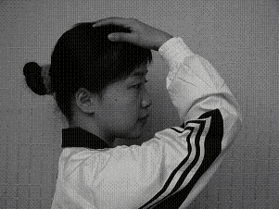
预防颈椎病自我按摩操
1.按摩百会 ：
用中指或食指按于头顶最高处正中的百会穴，用力由轻到重按揉20～30次。功效：健脑宁神，益气固脱。

Slide 19
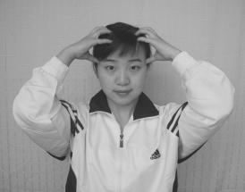
预防颈椎病自我按摩操
2.对按头部 :
双手拇指分别放在额部两侧的太阳穴处，其余四指分开，放在两侧头部，双手同时用力做对按揉动20～30次。功效：清脑明目，振奋精神。

Slide 20
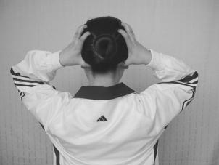
预防颈椎病自我按摩操
3.按揉风池 :
用两手拇指分别按在同侧风池穴（颈后两侧凹陷处），其余手指附在头的两侧，由轻到重地按揉20～30次。功效：疏风散寒，开窍镇痛。

Slide 21
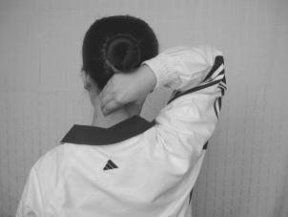
预防颈椎病自我按摩操
4.拿捏颈肌 :
将左（右）手上举置于颈后，拇指放置于同侧颈外侧，其余四指放在颈肌对侧，双手用力对合，将颈肌向上提起后放松，沿风池穴向下拿捏至大椎穴20～30次。功效：解痉止痛，调和气血。

Slide 22
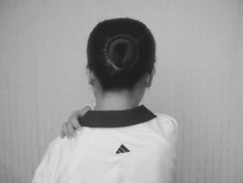
预防颈椎病自我按摩操
5. 按压肩井 :
以左（右）手中指指腹按于对侧肩井穴(在大椎与肩峰连线中点，肩部筋肉处)，然后由轻到重按压10～20次，两侧交替进行。功效：通经活络，散寒定痛。

Slide 23
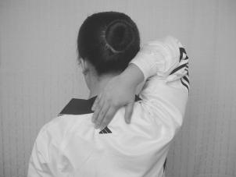
预防颈椎病自我按摩操
6.按摩大椎 :
用左（右）手四指并拢放于上背部，用力反复按摩大椎穴(位于后颈部颈椎中最大椎体下方的空隙处)各20～30次，至局部发热为佳，两侧交替进行。功效：疏风散寒，活血通络。

Slide 24
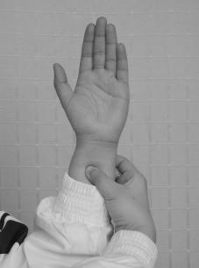
预防颈椎病自我按摩操
7.对按内、外关 :
用左（右）手拇指尖放在右（左）手内关穴(掌横纹以上2寸，两肌腱之间），中指放在对侧的外关穴（内关穴对面），同时对合用力按揉0.5～1分钟，双手交替进行。功效：宁心通络，宽胸行气。

Slide 25
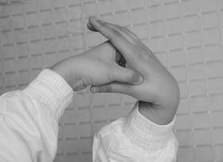
预防颈椎病自我按摩操
8.掐揉合谷 :
将左（右）手拇指指尖放在另一手的合谷穴（即虎口处），拇指用力掐揉10～20次，双手交替进行。功效：疏风解表，开窍醒神。

Slide 26

预防颈椎病自我按摩操
9.梳摩头顶 :
双手五指微曲分别放在头顶两侧，稍加压力
从前发际沿头顶至脑后做“梳头”状动作20～30次。
功效：提神醒目，清脑镇痛。

Slide 27
颈椎病预防保健操
康复操可改善患者颈部的血液循环，
松解粘连和痉挛的软组织。无颈椎病者可
起到预防作用.
姿势：两脚分开与肩同宽，两臂自然
下垂，全身放松,两眼平视，均匀呼吸，
站坐均可。

Slide 28
颈椎病预防保健操
1. 左顾右盼:
头先向左后向右转动，幅度宜大，以自觉酸胀为好，30次。
2. 前后点头:
头先前再后，前俯时颈项尽量前伸拉长，30次。

Slide 29
颈椎病预防保健操
3. 旋肩舒颈:
双手置两侧肩部，掌心向下，两臂先由后向前旋转20—30次，再由前向后旋转20—30次。
4. 摇头晃脑:
头向左一前一右一后旋转5次，
再反方向旋转5次。

Slide 30
颈椎病预防保健操
5.头手相抗:
双手交叉紧贴后颈部，用力顶头颈，头颈则向后用力，互相抵抗5次。
6. 双手托天:
双手上举过头，掌心向上，仰视手背5秒钟。

Slide 31
祝您健康！

